Slide 1
Králik
Mgr. Matúš Vojtaššák

Slide 2
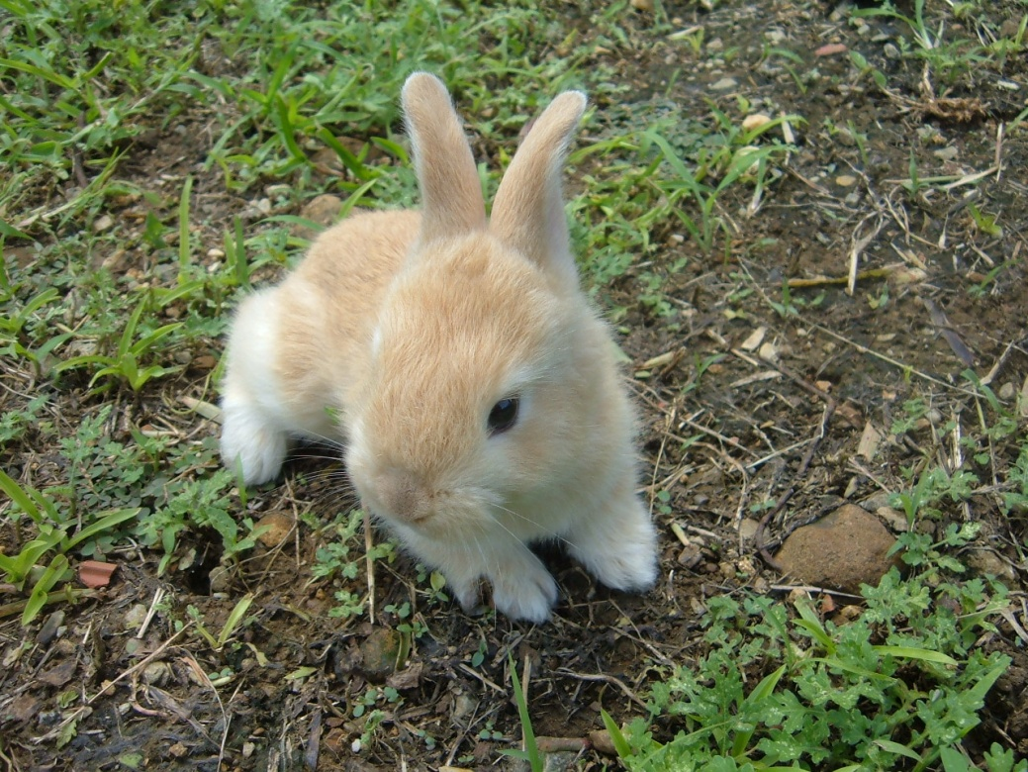
Obsah
Porovnanie
Porovnanie – obrázky
Telo králika
Dýchacia sústava
Tráviaca sústava
Ostatné sústavy
Rozmnožovanie
Zdroje

Slide 3
Porovnanie
Králik divý
Králik domáci
sivastá farba
žije v podzemných norách
12 mláďat
väčší
ťažší
odlišuje sa:
  hmotnosťou
  srsťou
  tvarom ušníc

Slide 4
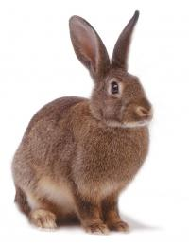
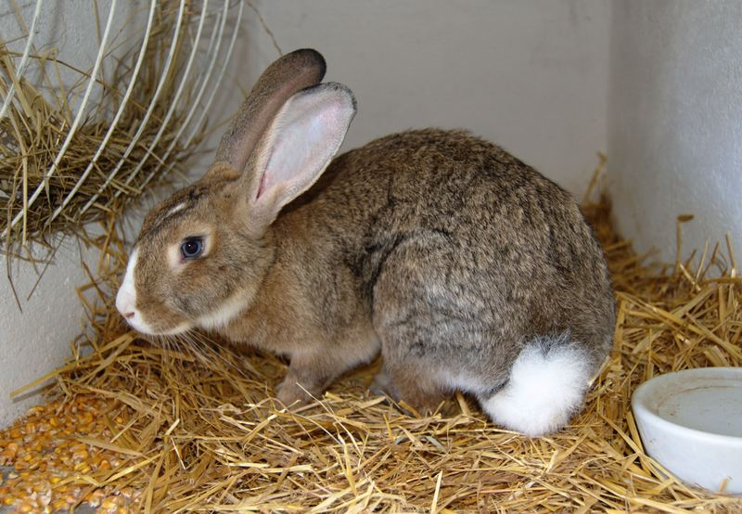
Porovnanie - obrázky
Králik divý
Králik domáci

Slide 5
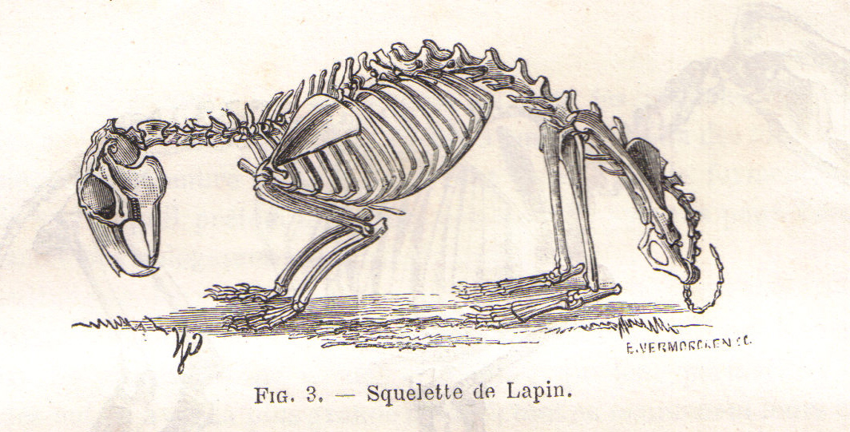
Telo králika
telo má telo pokryté srsťou
dlhšiu srsť tvoria srstice, kratšiu podsrstie
srsť dva razy do roka mení → králik pĺzne
oporou tela je kostra
chrbtica je zložená zo stavcov
kostra králika

Slide 6
Dýchacia sústava
králik dýcha pľúcami kyslík (O₂)
dýchacia sústava má nasledovné poradie:
  1. nozdry
  2. nosová dutina
  3. hrtan
  4. priedušnica
  5. priedušky (ľavé ↔ pravé)
  6. pľúca (ľavé ↔ pravé)

Slide 7
Tráviaca sústava
prispôsobená rastlinnej potrave (bylinožravec)
rezáky králik používa ako hlodavé zuby → stále rastú a králik si ich musí obrusovať
cesta potravy:
  1. ústna dutina
  2. hltan
  3. žalúdok
  4. črevá (tenké – veľmi dlhé, hrubé)
  5. análny otvor

Slide 8
Ostatné sústavy
krvný obeh pomáha udržiavať stálu teplotu tela
srdce má rozdelené na dve predsiene a dve komory
vylučovacia sústava sa skladá z obličiek (2), močovodov, močového mechúra a močovej rúry
dobre vyvinutý čuch, chuť, sluch
dokonale vyvinutá nervová sústava
stavba mozgu: predný mozog, medzimozog, stredný mozog, mozoček, predĺžená miecha

Slide 9
Rozmnožovanie
oddelené pohlavia
zárodok sa vyvíja v maternici 30-31 dní
veľká plodnosť (aj 3 vrhy do roka)
máva 6-12 mláďat

Slide 10
Zdroje
text:
  učebnica PRÍRODOPIS 6, 1. vydanie, rok 2000
obrázky:
  google.sk

Slide 11
Ďakujem za pozornosť

